Slide 1

Математика
3 класс
«Обозначение геометрических фигур буквами»
Муниципальное бюджетное общеобразовательное учреждение Средняя общеобразовательная школа №11
Выполнила:
Калмыкова Наталья Павловна, учитель начальных классов
2020
Серов

Slide 2
Уменьшить на 9
Устный счет
24 | 65 | 18 | 33
15
56
9
24

Slide 3
Увеличить на 8
16 | 45 | 71 | 52
24
53
79
60

Slide 4
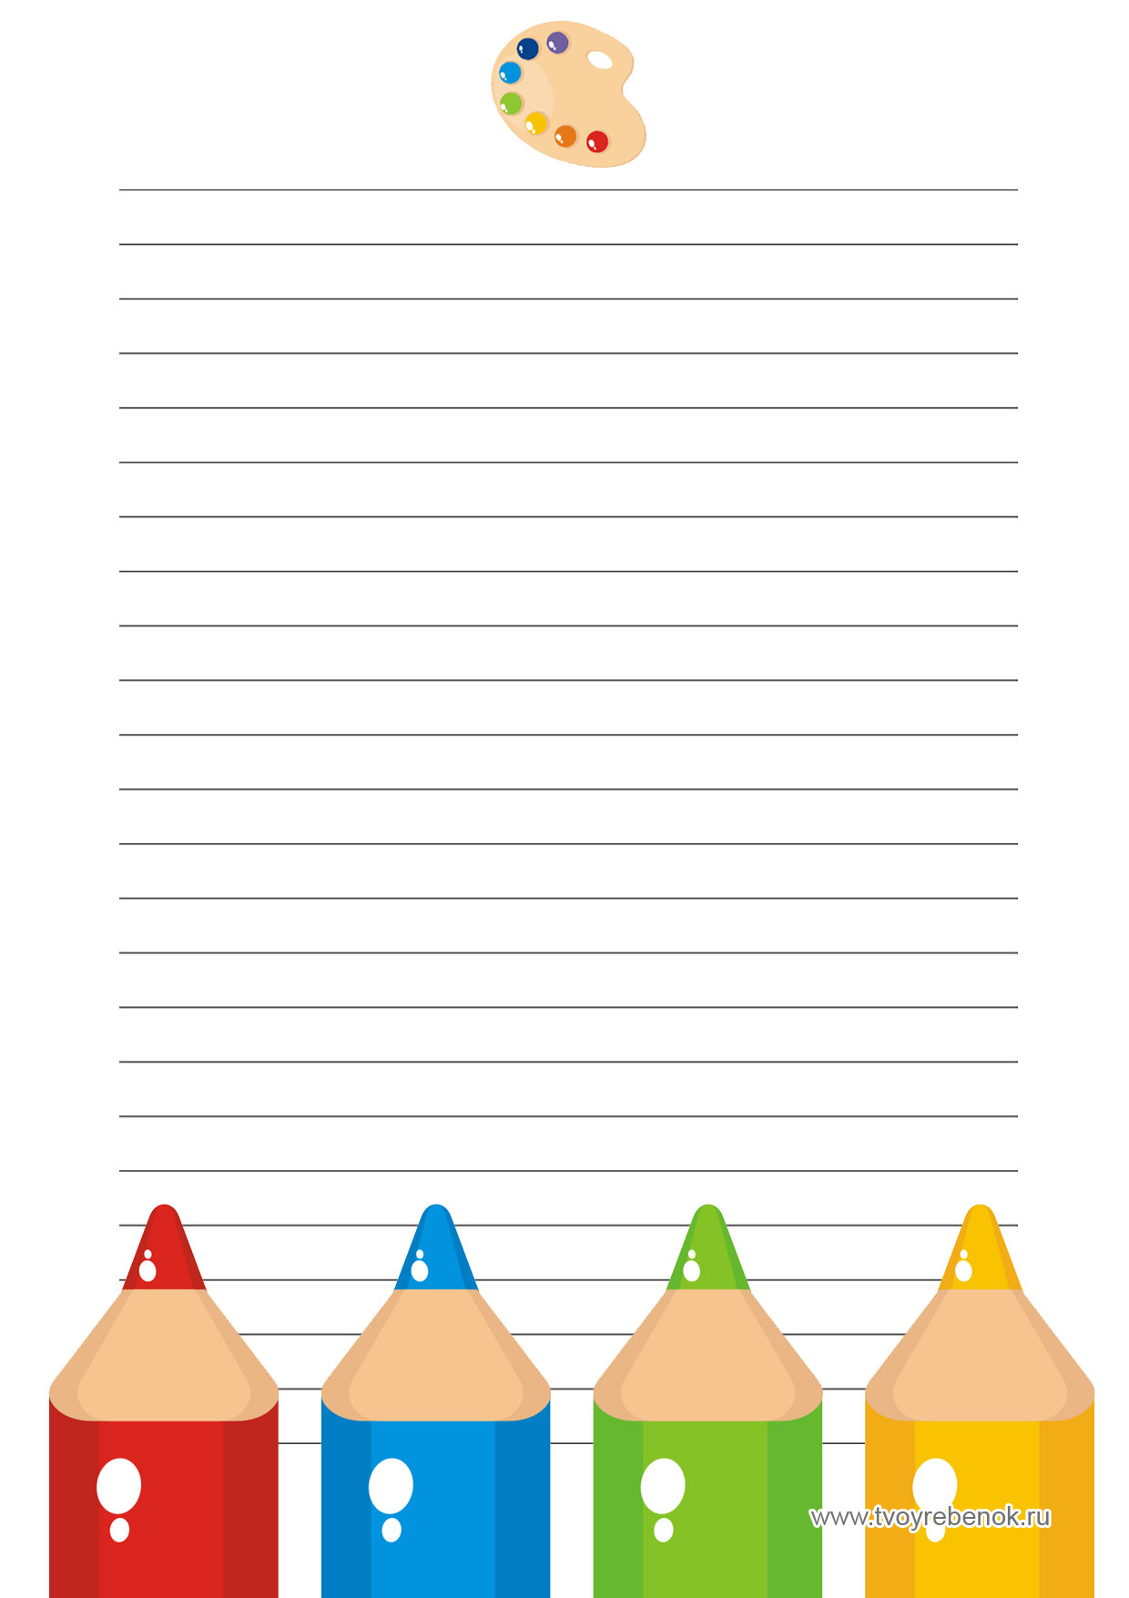
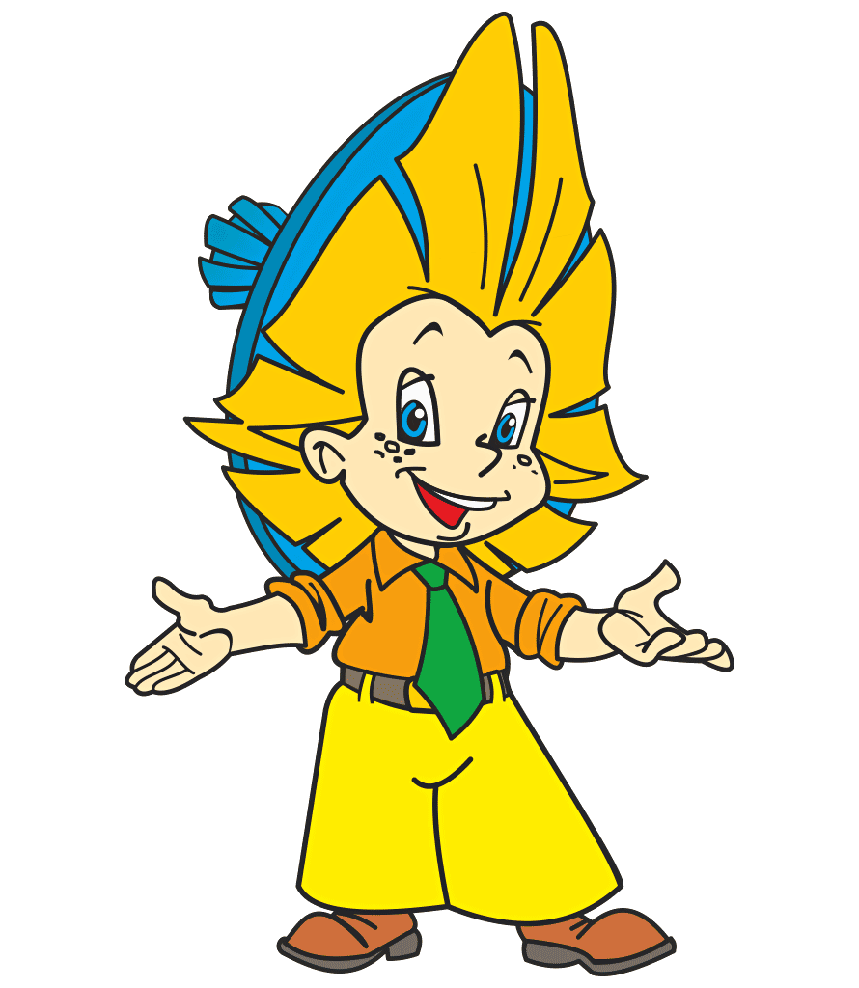

B
C
А
D

Slide 5
A – а
B – бэ
D – дэ
M – эм
P – пэ
T – тэ
E – е
K – ка
N – эн
R – эр
X – икс
C – цэ
F – эф
L – эль
O – о
S – эс
Y -игрек

Slide 6

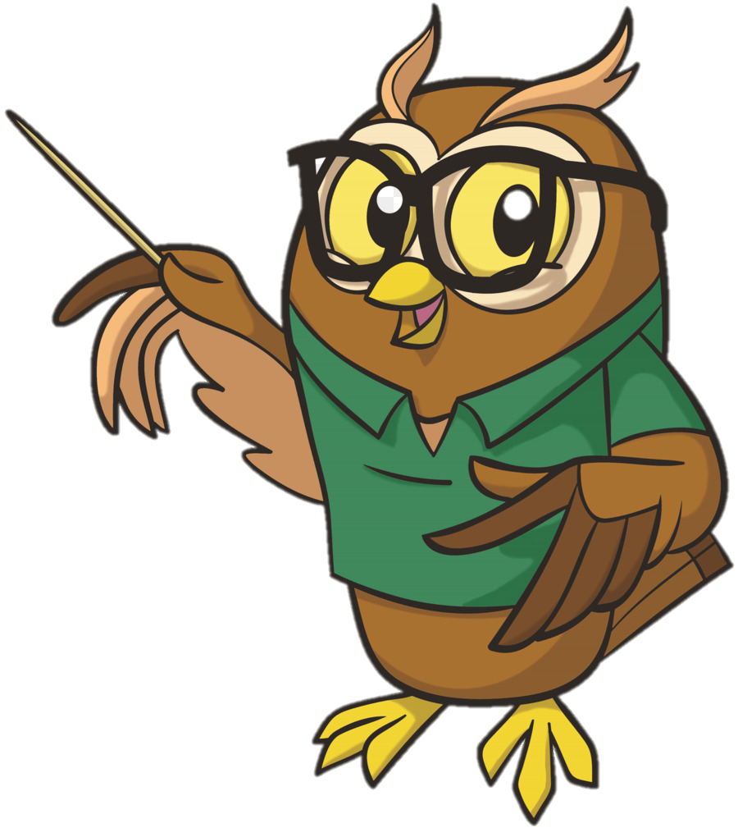
Обозначение геометрических фигур буквами

Slide 7

Обозначение треугольника
B
A
C

Slide 8
Обозначение четырёхугольника
B
C
A
D

Slide 9
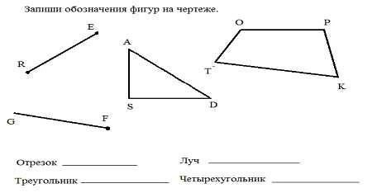
RE
FG
SAD
TOPK

Slide 10
Рефлексия
Я понял, что…
Было интересно…
Было трудно…
У меня получилось…

Slide 11
Список источников
https://nsportal.ru/nachalnaya-shkola/matematika/2018/11/07/urok-matematiki-po-teme-oboznachenie-geometricheskih-figur
https://infourok.ru/prezentaciya-po-matematike-na-temu-oboznachenie-geometricheskih-figur-bukvami-klass-3834763.html

